Slide 1


Slide 2

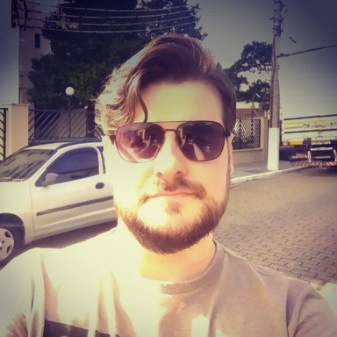
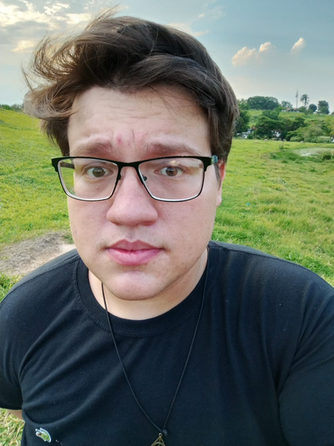
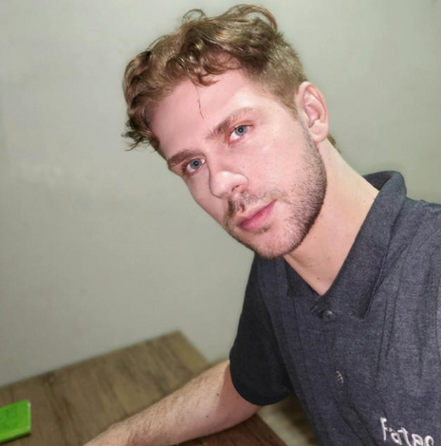

INTEGRANTES
ALESSANDRO
GABRIEL
FELIPE
Beck-end, Front-end e documentção
Beck-end, Front-end e documentção
Beck-end, Front-end e documentção

Slide 3
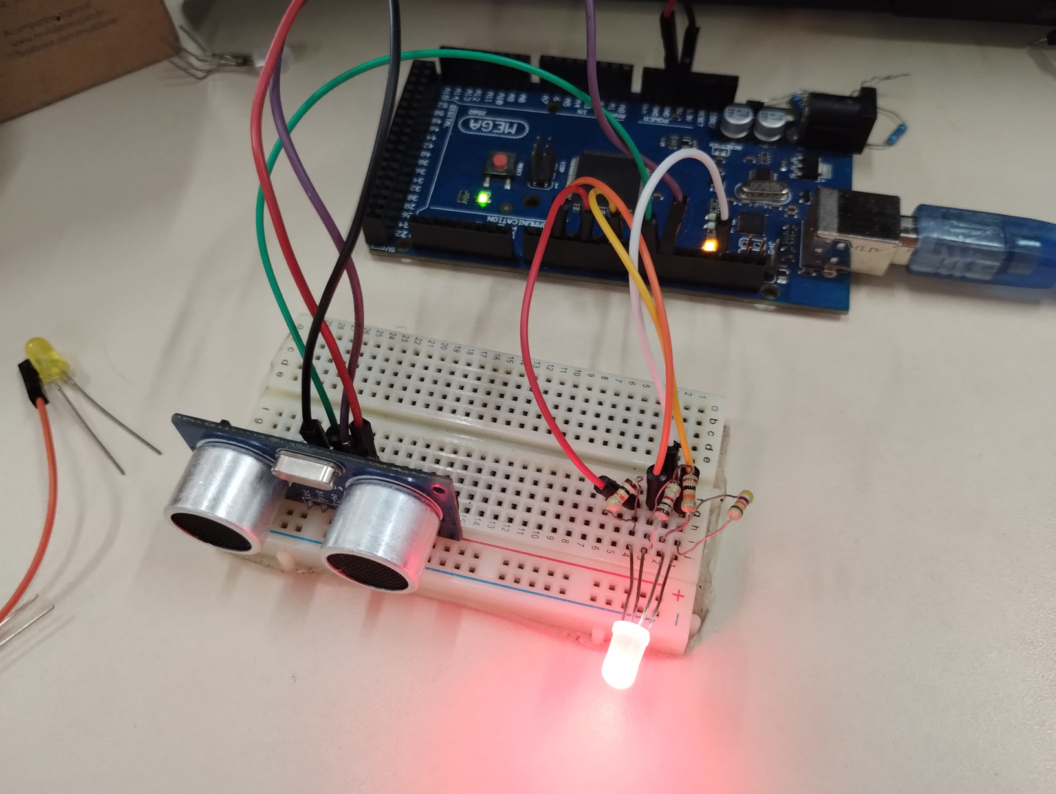
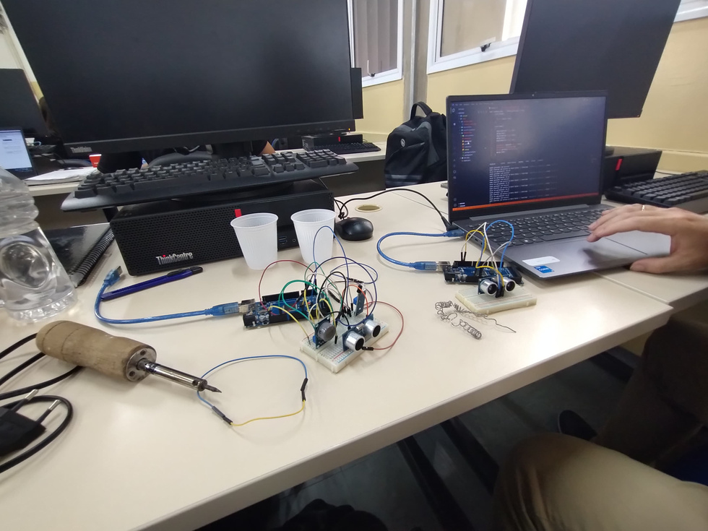
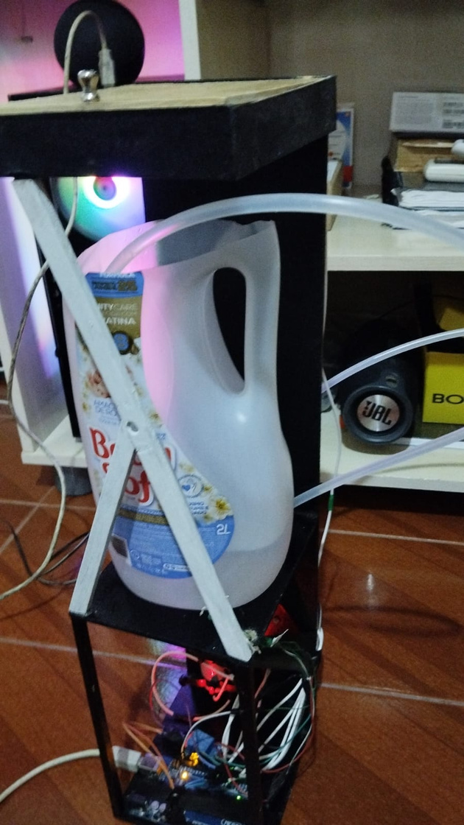
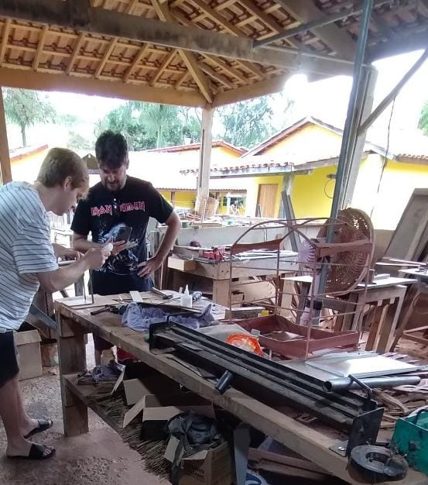
Processo de criação

Slide 4
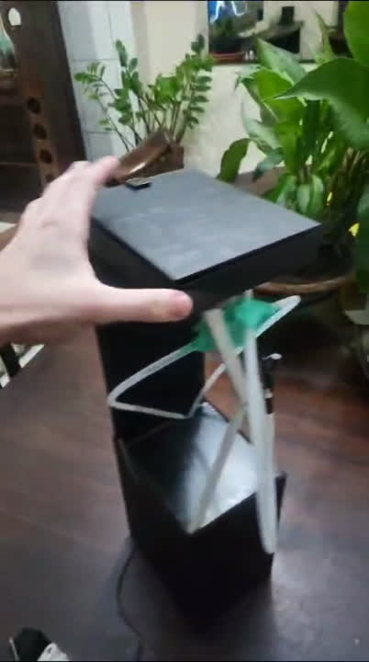
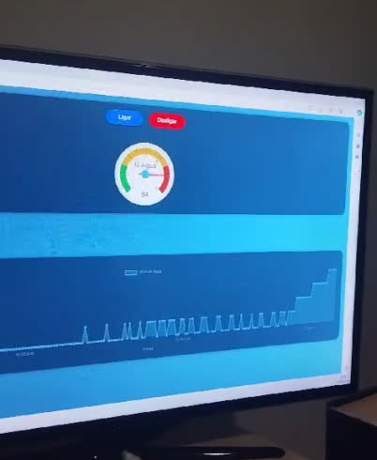
Protótipo

Slide 5












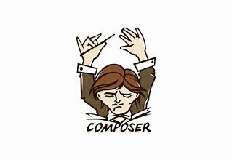



Ferramentas Utilizadas:

Slide 6
Demonstração

Slide 7
Futuras implementações
Eventos e calendários
Sistema de Autenticação Segura
Gerar PDF

Slide 8
Considerações Finais
O projeto demonstra a viabilidade de um sistema eficiente e sustentável para controle e monitoramento de água, com potencial para futuras inovações e melhorias.

